Slide 1
1.1.1柱、锥、台、球的结构特征

Slide 2
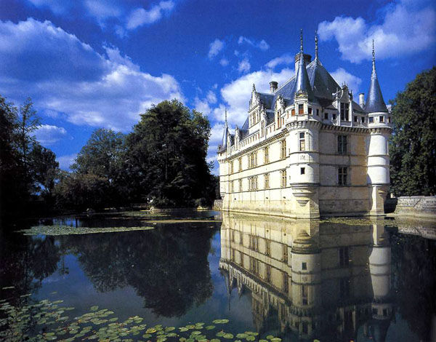

Slide 3
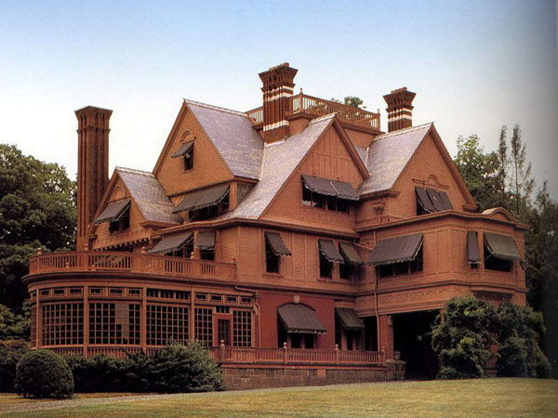

Slide 4
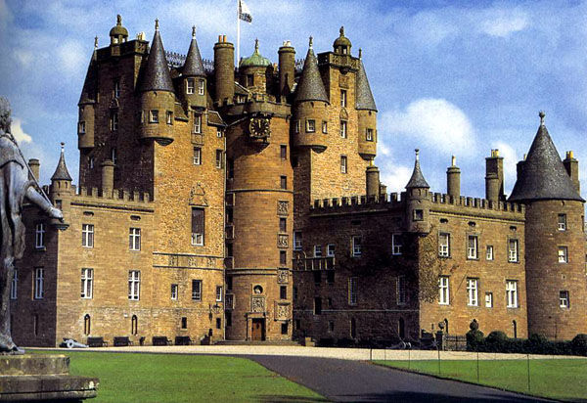

Slide 5
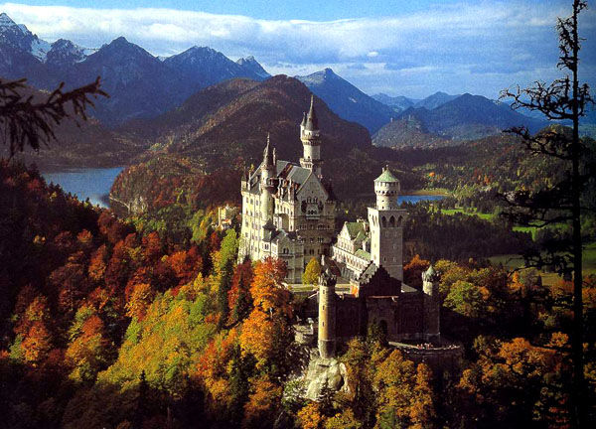

Slide 6
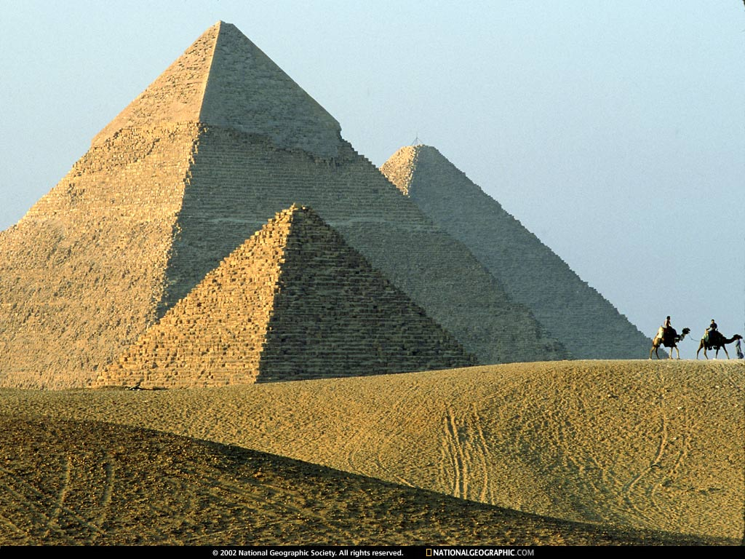

Slide 7
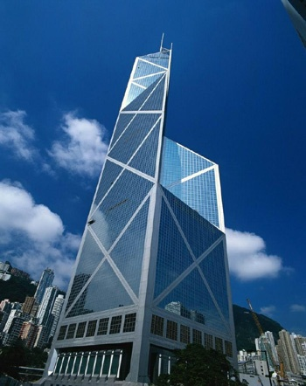
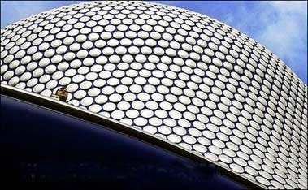
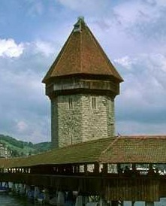

Slide 8
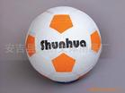
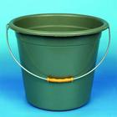

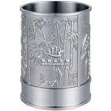
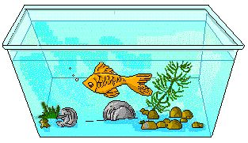
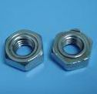
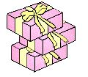
观察与思考
空间几何体的定义：
如果只考虑物体的形状和大小，而不考虑
其它因素，那么这些由物体抽象出来的空间图
形就叫做空间几何体

Slide 9
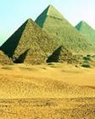
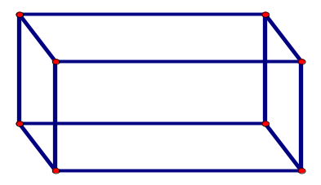
观察与思考
观察下列物体的形状和大小，试给出相应的空间几何体，说说有它们的共同特征。
由若干平面多边形围成的几何体叫做多面体

Slide 10
观察与思考
观察下列物体的形状和大小，试给出相应的空间几何体，说说有它们的共同特征。
由一个平面图形绕它所在的平面内的一条定直线旋转所成的封闭几何体叫做旋转体．

Slide 11
归纳小结１
空间几何体的定义：
如果只考虑物体的形状和大小，而不考虑
其它因素，那么这些由物体抽象出来的空间图
形就叫做空间几何体
空间几何体的分类：
1.多面体：由若干平面多边形围成的几何体
2.旋转体：由一个平面图形绕它所在的平面
内的一条定直线旋转所成的封闭几何体

Slide 12
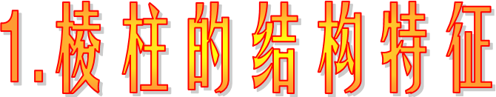
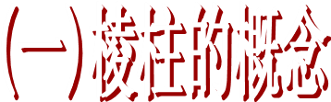

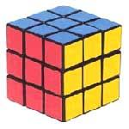
三棱镜
魔方

Slide 13
1.棱柱的定义
有两个面互相平行，其余各面都是四边形，并且每相邻两个面的公共边都平行。

Slide 14
2.棱柱的元素
底面
侧面
侧棱
①底面
两个互相平行的面叫做棱柱的底面（base）. 简称底
②侧面
其余各面叫做棱柱的侧面（lateral face）.
③侧棱
相邻两侧面的公共边叫做棱柱的侧棱.

Slide 15
















3.棱柱的表示
棱柱
棱柱

Slide 16
4.棱柱的分类
它们的底面
分别是什么平面图形?
三棱柱
三角形
四边形
五棱柱
六棱柱
四棱柱
五边形
六边形
分类标准：
底面多边形的边数

Slide 17
5.棱柱的性质
观察下列几何体，回答
①两个底面多边形间的关系？
全等
②上下底面对应边间的关系？
平行
③侧面是什么平面图形？
平行四边形
④侧棱之间的关系？
平行
棱柱的性质：
两个底面是全等的多边形，
对应边互相平行，
侧面都是平行四边形.

Slide 18
E’
D’
F’
C’
A’
B’
底面
E
D
F
C
侧棱
A
B
侧面
顶点
思考：倾斜后的几何体还是柱体吗？

Slide 19

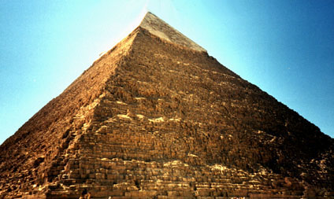
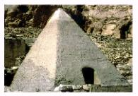
埃及卡夫拉王金字塔
墨西哥太阳金字塔

Slide 20
1.棱锥的定义
观察下图，如何将棱柱变换成下方的几何体?

Slide 21
1.棱锥的定义
观察下图，如何将棱柱变换成下方的几何体?
方头方脑
尖头窄脸
定义：有一个面是多边形，其余各面都是有一个公共顶点的三角形。

Slide 22

2.棱锥的元素
类比棱柱，给棱锥各元素命名
顶点
由棱柱的一个
底面收缩而成
底面
底面
侧面
侧面
侧棱
侧棱
相邻两侧面
的公共边
相邻两侧面
的公共边

Slide 23
3.棱锥的性质
观察下列棱锥，归纳它们的底面和侧面各有什么特征？
在同一个棱锥中的各个侧面三角形有什么共同特征?
棱锥的性质：
①底面是多边形(如三角形、四边形、五边形等）
②侧面是
三角形
有一个公共顶点的
思考题:
能否类比棱柱的表示法与分类给出棱锥的表示法与分类?

Slide 24
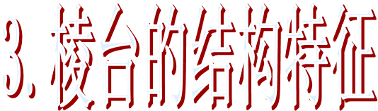
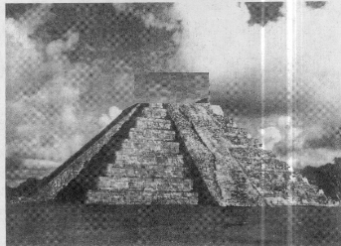
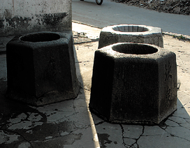

Slide 25
1.棱台的元素
观察下图，如何将棱锥变换成下方的几何体?

Slide 26
1.棱台的元素
观察下图，如何将棱锥变换成下方的几何体?
棱锥被平行于底面的一个平面所截后，截面和底面之间
的部分叫做棱台(truncated pyramid).

Slide 27
2.棱台的元素
上底面
底面
侧面
侧棱
下底面
底面
(1)分类：按底面多边形分别叫三棱台，四棱台，五棱台……
(2)表示：如四棱台ABCD－A′B′C′D′。

Slide 28
想一想：
概念辨析：下图中的几何体是不是棱台?为什么?

Slide 29
思考
1：有两个面的边互相平行，其余各面
都是四边形的几何体是棱柱吗？
答:不一定是.如右图所示．
2：有两个面的边互相平行，其余各面都是平行四边形的几何体是棱柱吗？
答:不一定是,如右图所示，

Slide 30
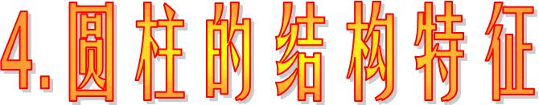
A’
以矩形的一边所在直线为旋转轴,其余边旋转形成的曲面所围成的几何体叫做圆柱。
O’
B’
轴
母线
侧面
A
O
底面
B
棱柱与圆柱统称为柱体。
圆柱的表示：用表示它的轴的字母表示，如圆柱O′O
柱体：圆柱和棱柱统称为柱体。

Slide 31
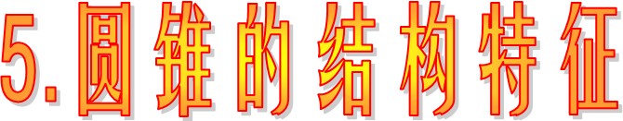
顶点
S
以直角三角形的一条直角边所在直线为旋转轴,其余两边旋转形成的曲面所围成的几何体叫做圆锥。
轴
母线
侧面
A
O
底面
B
棱锥与圆锥统称为锥体。
圆锥的表示：圆锥SO
锥体：棱锥与圆锥统称为锥体

Slide 32
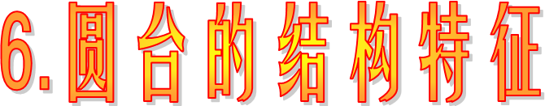
用一个平行于圆锥底面的平面去截圆锥,底面与截面之间的部分是圆台.
O’
O
表示：圆台OO′
棱台与圆台统称为台体。

Slide 33
O₁
A
S
O₁
A
O
O
A
O
B
B
矩 形
直角三角形
直角梯形

Slide 34
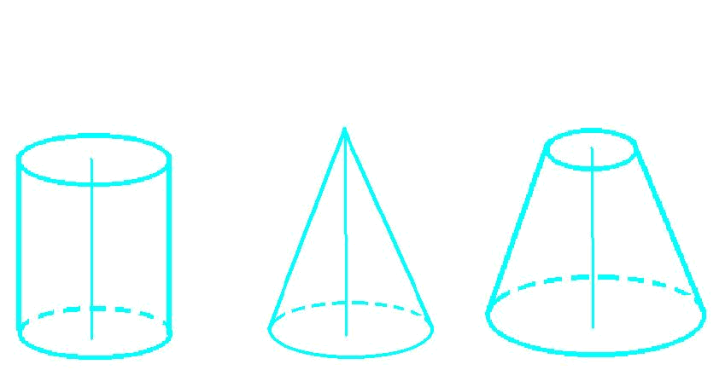
圆柱、圆锥、圆台的表示方法：用表示它们的轴的字母表示，如：
s
o
o
o'
o'
o'
分别表示为：圆柱oo'、圆锥so'、圆台oo'

Slide 35
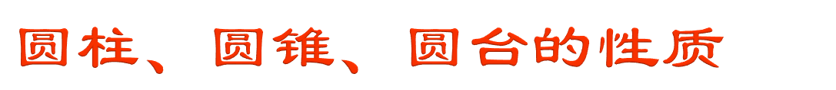
性质1：平行于底面的截面都是圆

Slide 36
定义：过旋转轴的截面称为旋转体的轴截面
性质2：
圆柱的轴截面是
全等的
矩形
圆锥的轴截面是
全等的
等腰三角形
圆台的轴截面是
全等的
等腰梯形

Slide 37
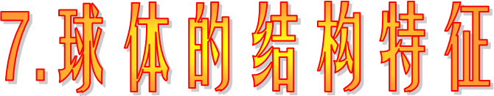
以半圆的直径所在直线为旋转轴,半圆面旋转一周形成的几何体叫球
半径
O
球心
球的表示：球O

Slide 38
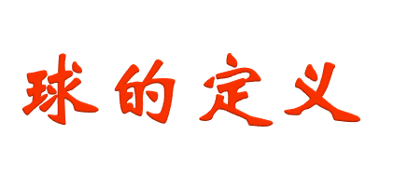
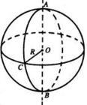
半圆绕它的直径所在的直线旋转一周而形
成的几何体叫做球，半圆弧旋转而成的曲面叫
做球面.
其中半圆的圆心叫做球的球心，半圆的半径叫做球的半径，半圆的直径叫做球的直径。
球的表示方法：用表示球心的字母O表示。

Slide 39
归纳小结2
多面体
棱柱
圆柱
棱台
旋转体
棱锥
圆锥
圆台
球
柱体
锥体
台体
球体

Slide 40
课后作业：
《世纪金榜》大小本

